Slide 2
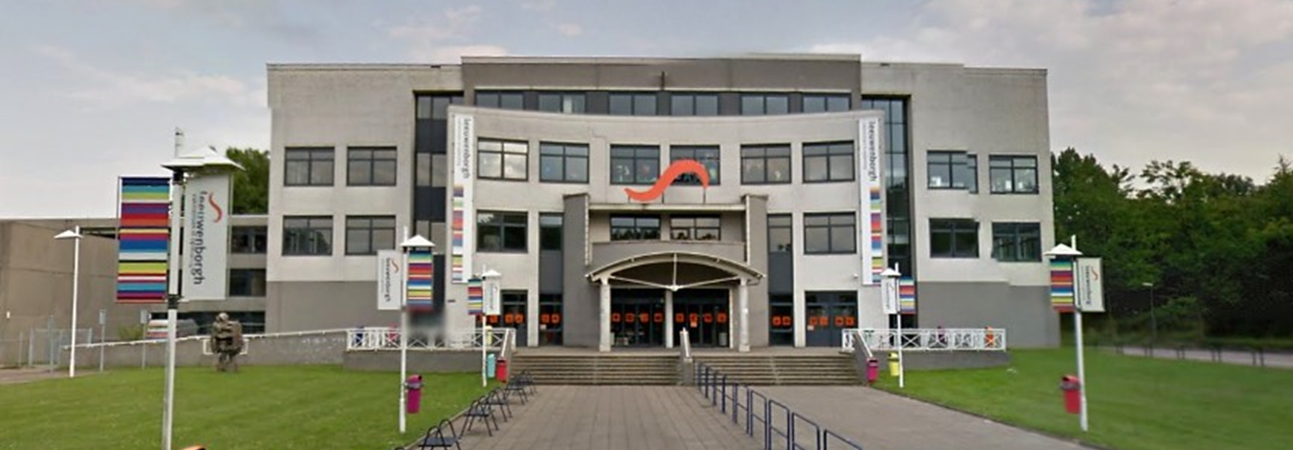
Renovatie Arendstraat

Slide 3
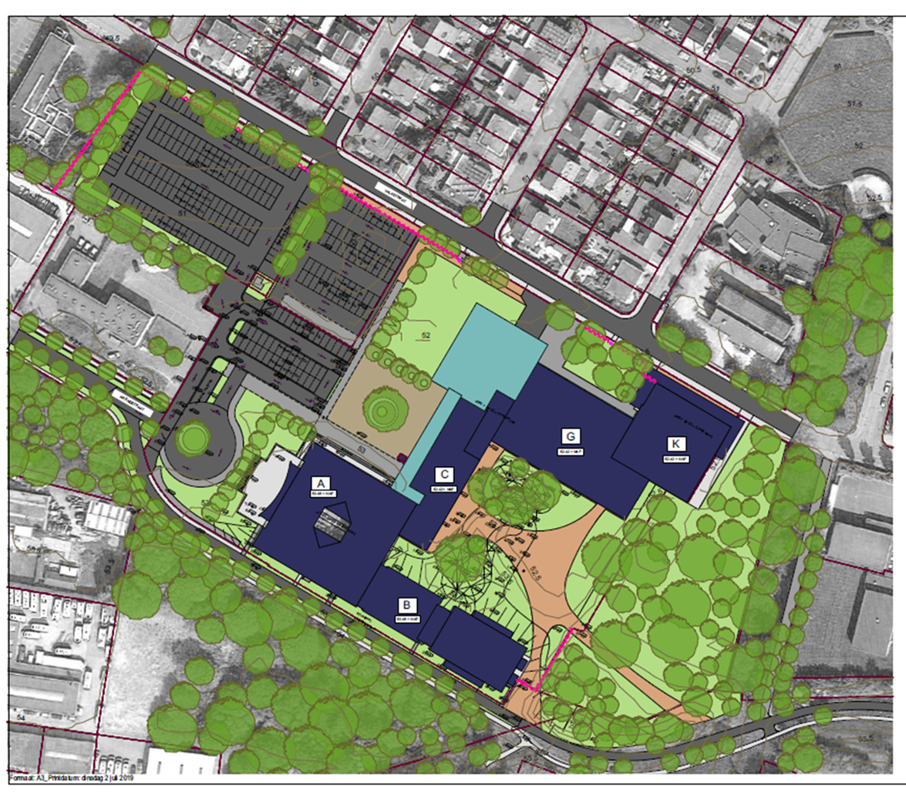

Slide 4
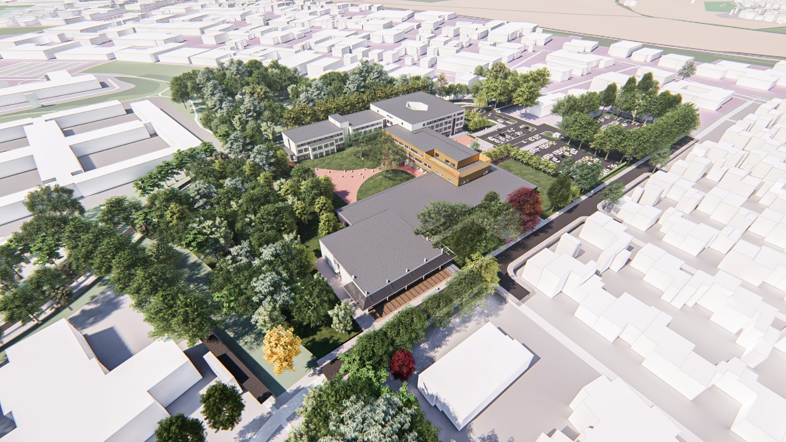


Slide 5
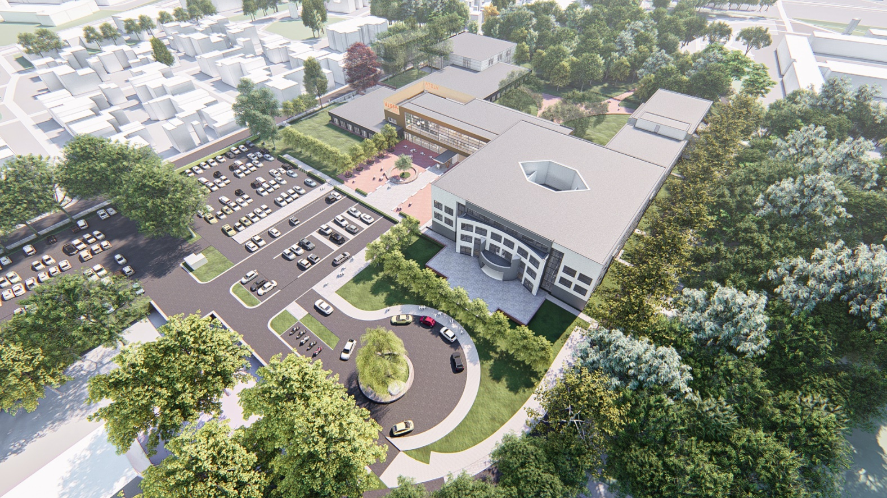

Slide 6
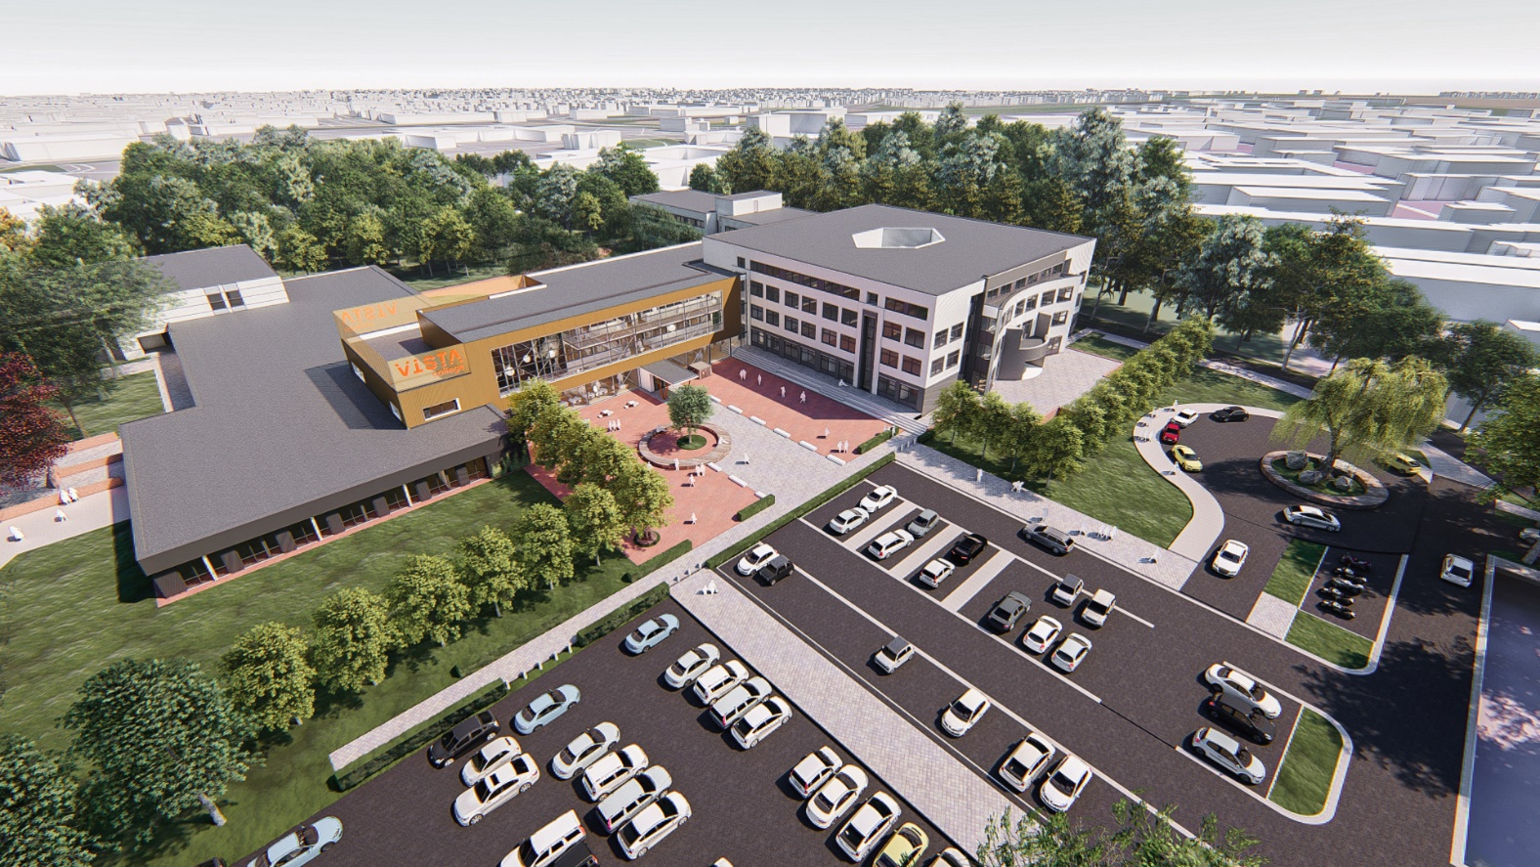
Aanpassen parkeerplaats
Kiss and ride
Sfeerimpressies voorzijde:

Slide 7
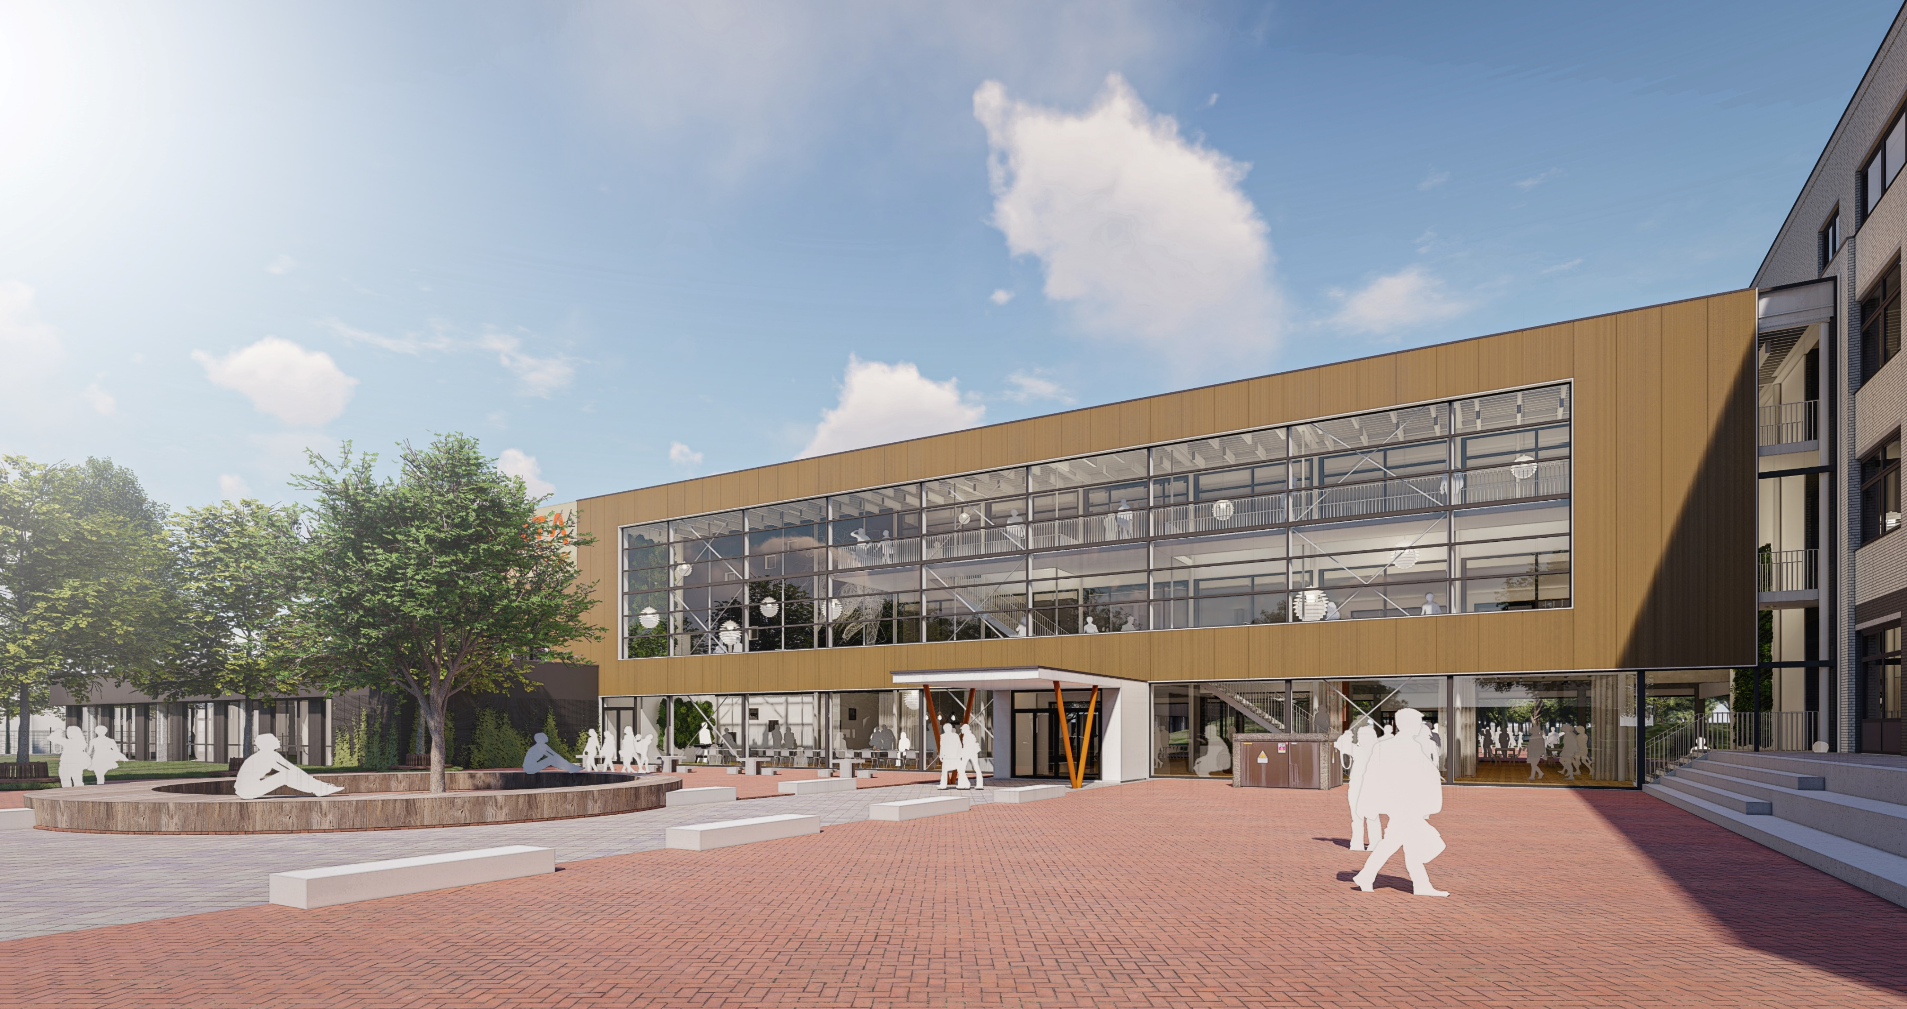
Nieuwe gevel

Slide 8
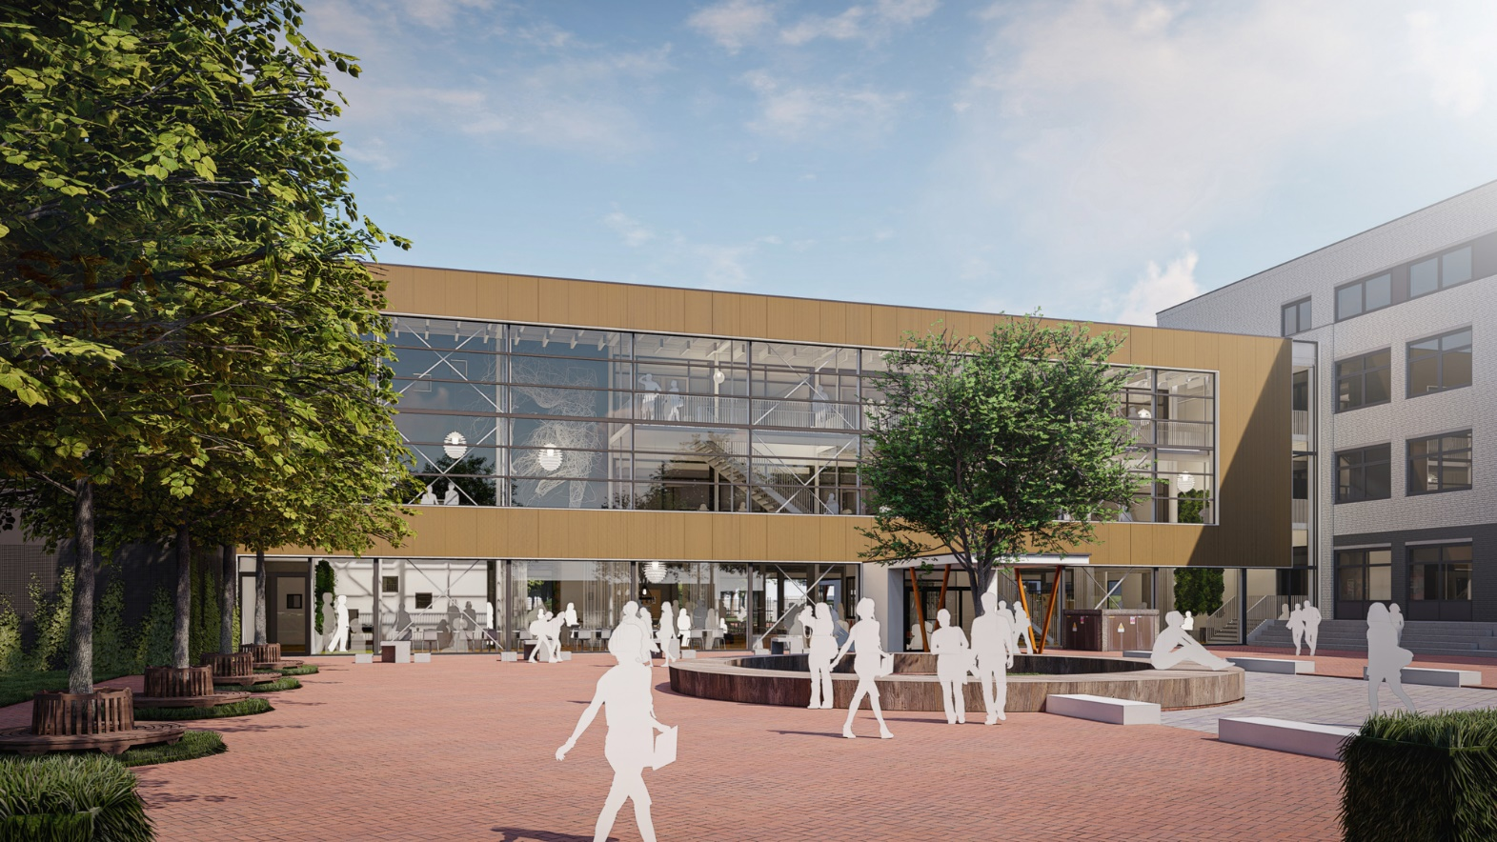
Meer verblijf- en ontmoetingsruimte
voorzijde

Slide 9
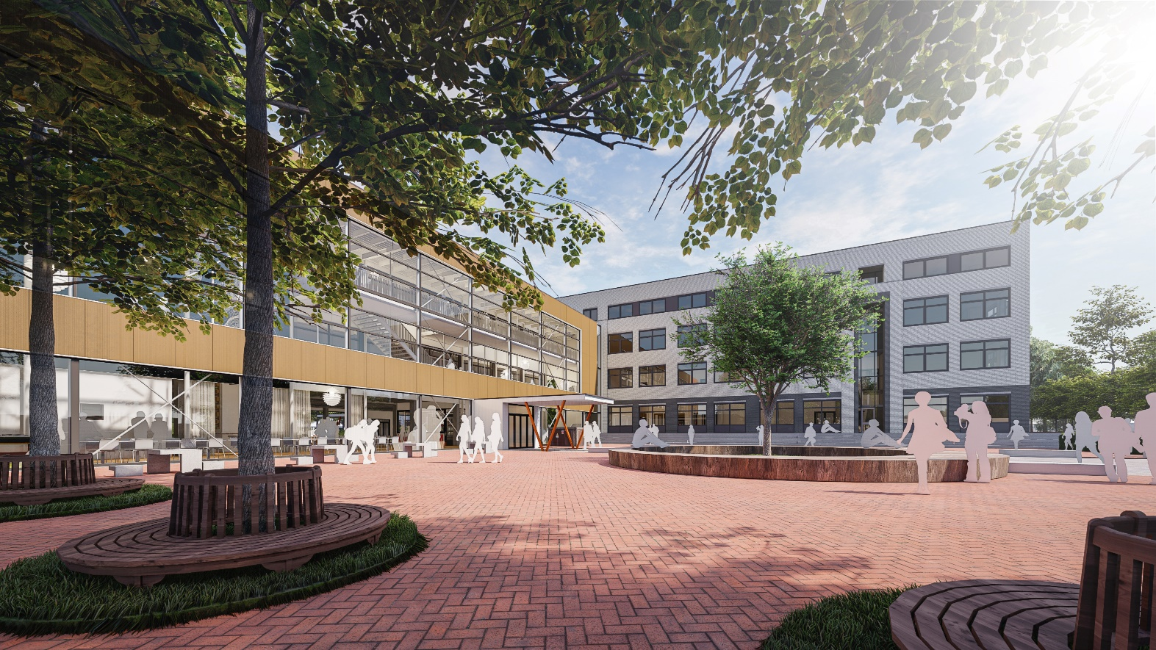
Nieuwe Entree en plein

Slide 10
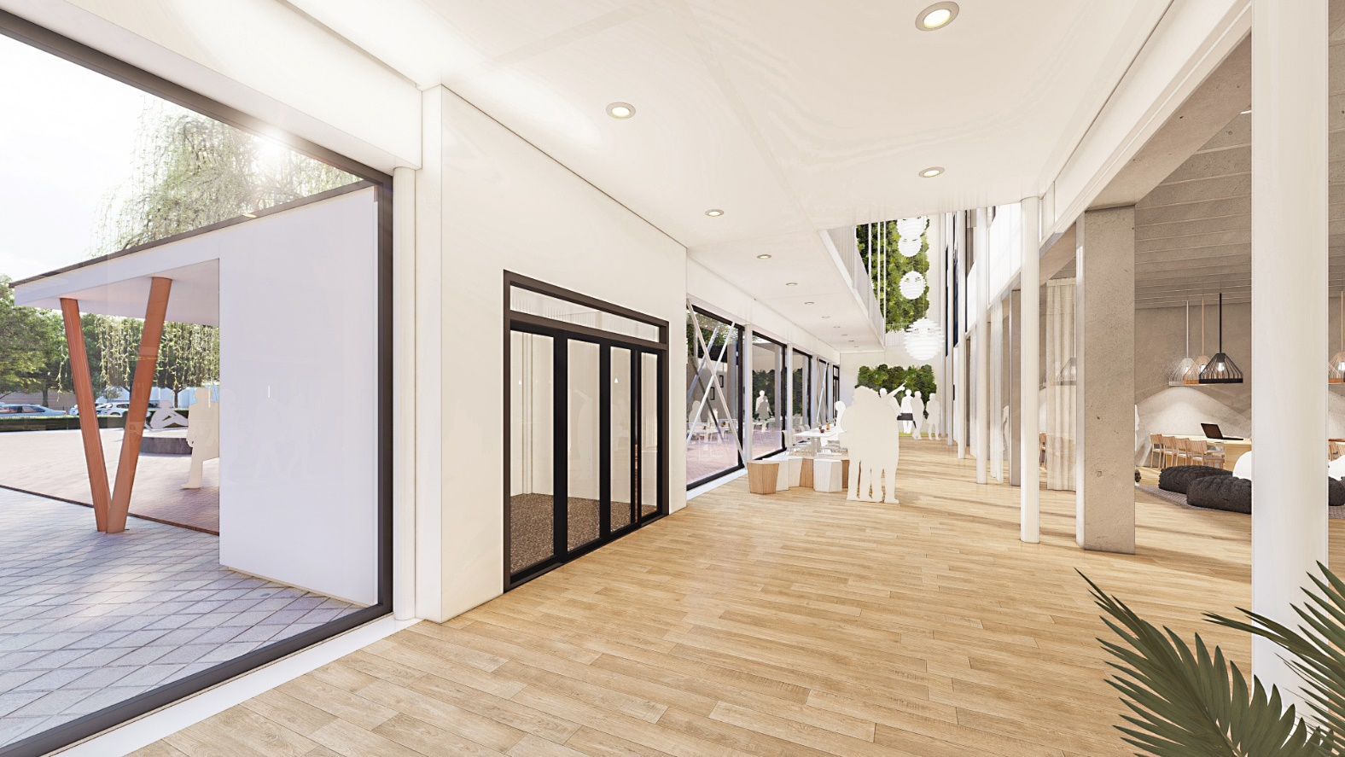
Nieuwe ENTREE

Slide 11
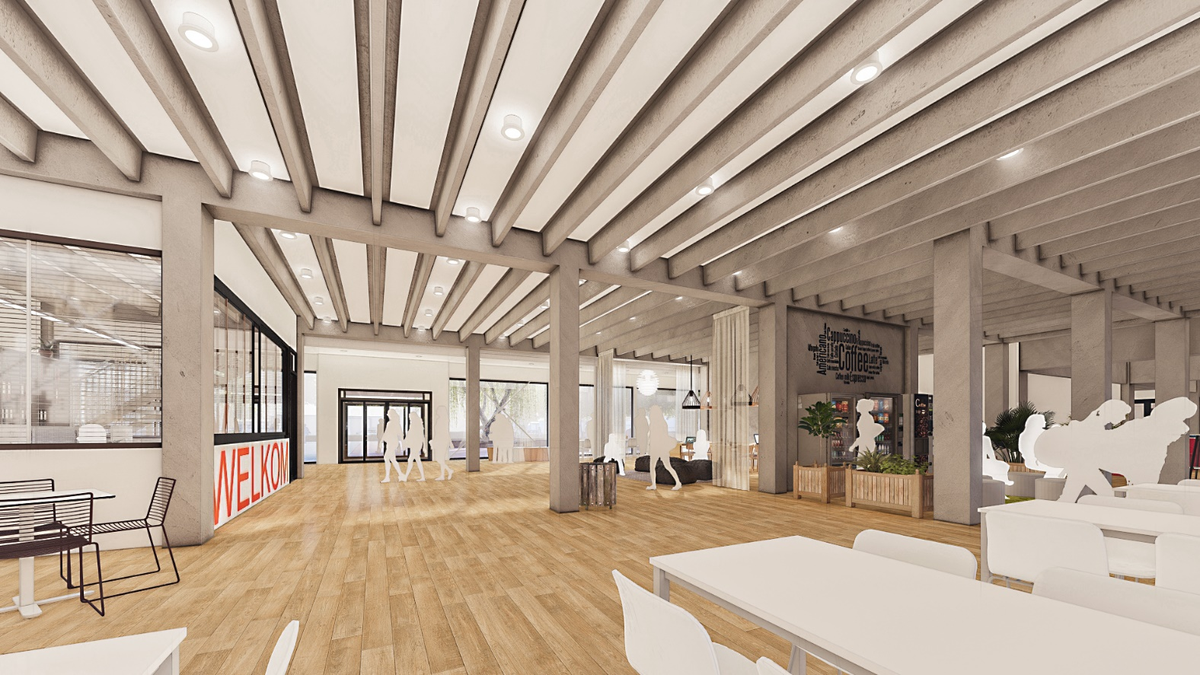
Nieuwe ontvangstruimte

Slide 12
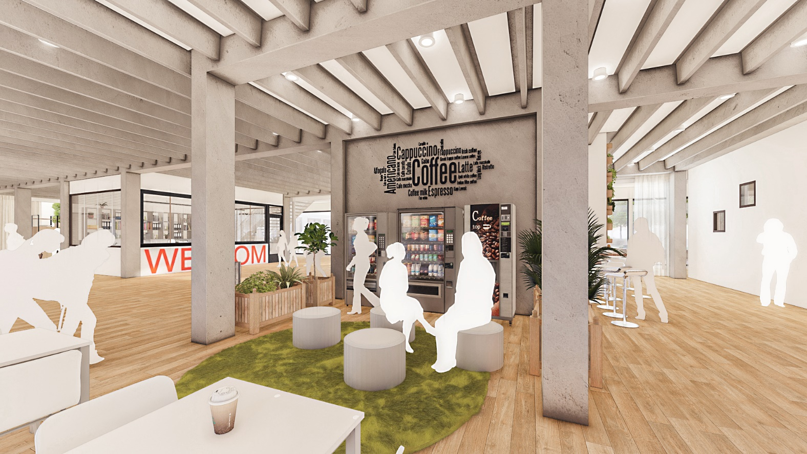
Coffee corners

Slide 13
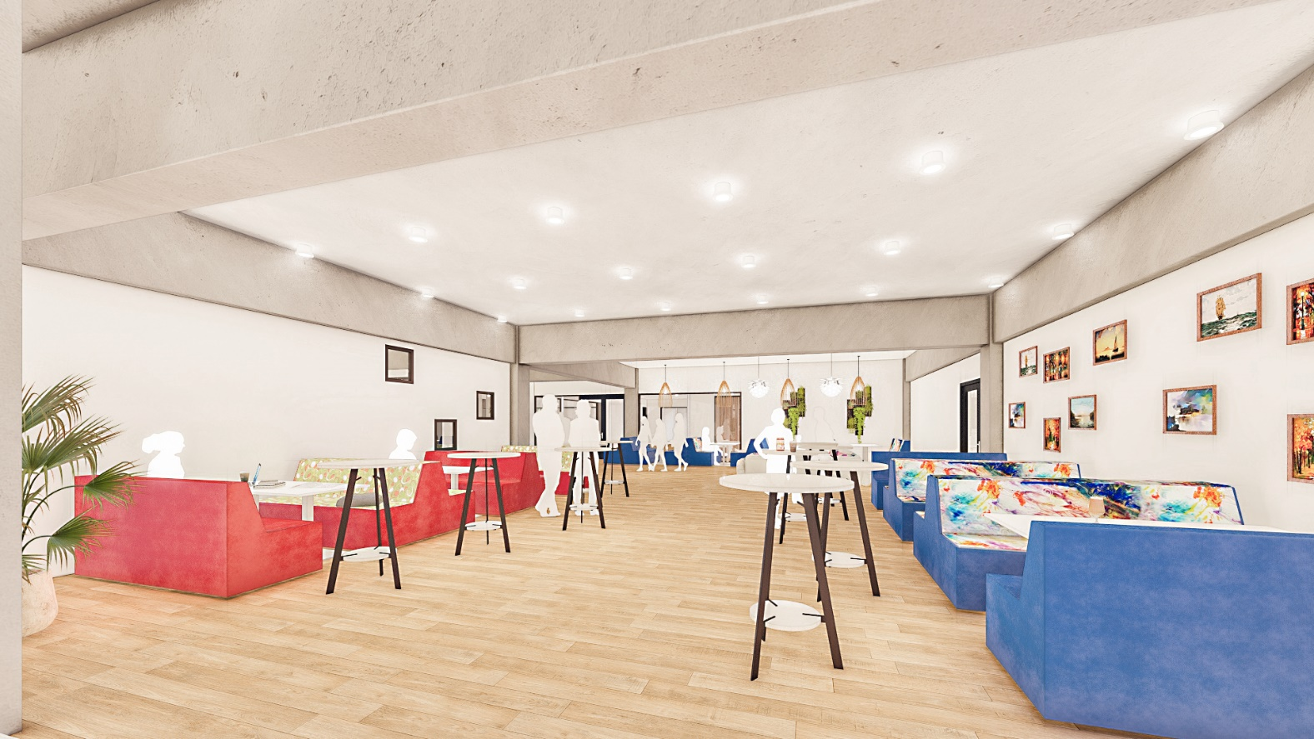
Nieuwe aula

Slide 14
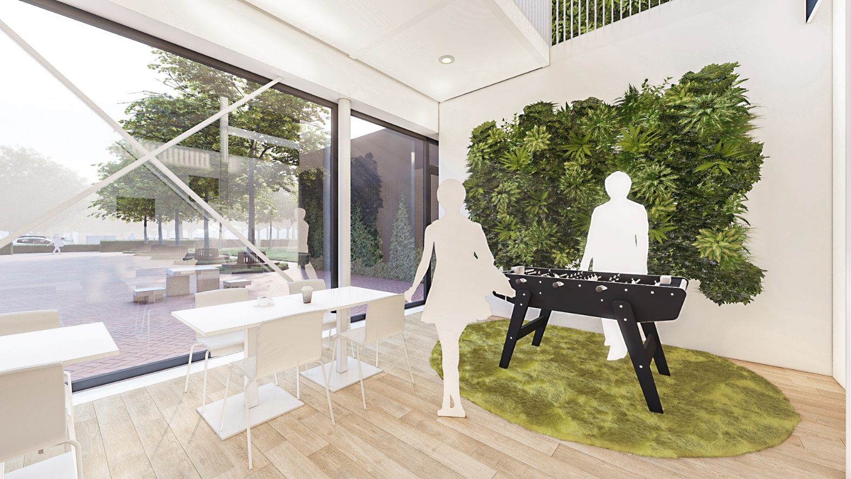
En transparant
Open

Slide 15
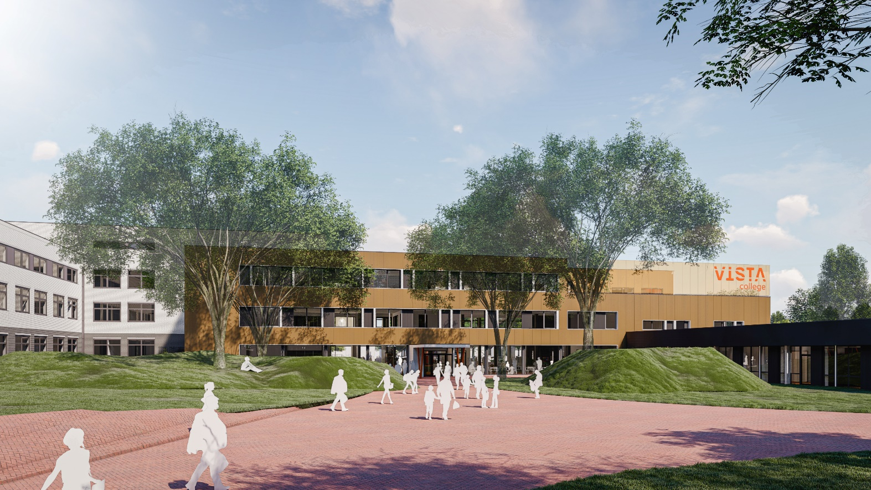
Extra ingang achterzijde

Slide 16
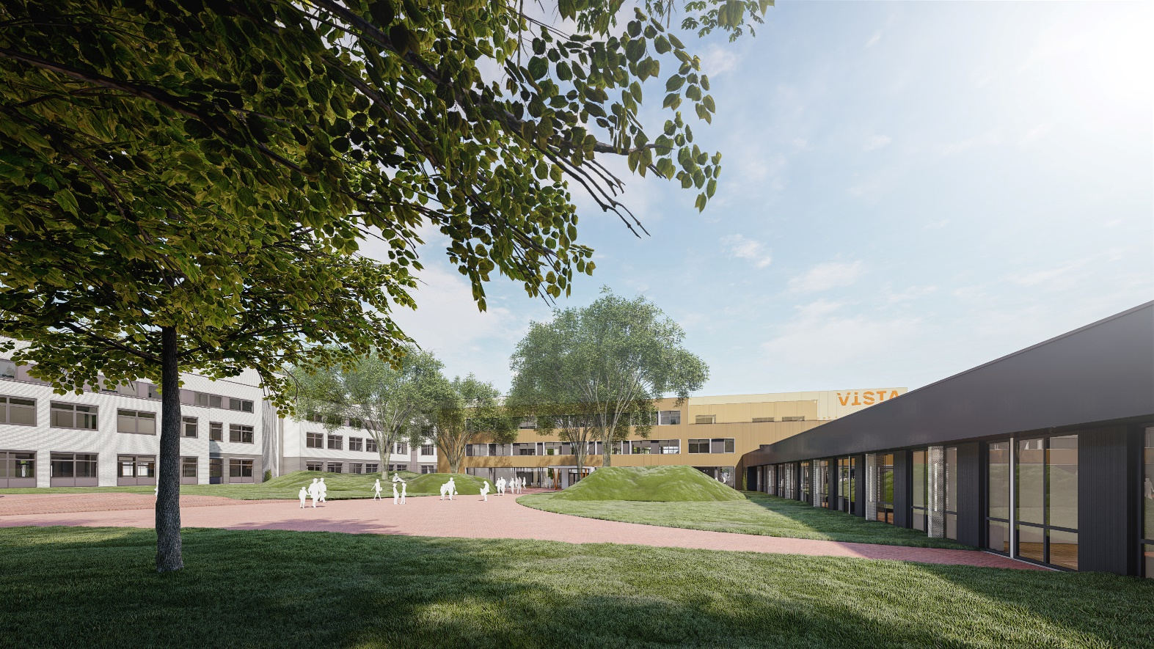
ontmoetingsruimte achterzijde
Extra verblijf- en

Slide 17
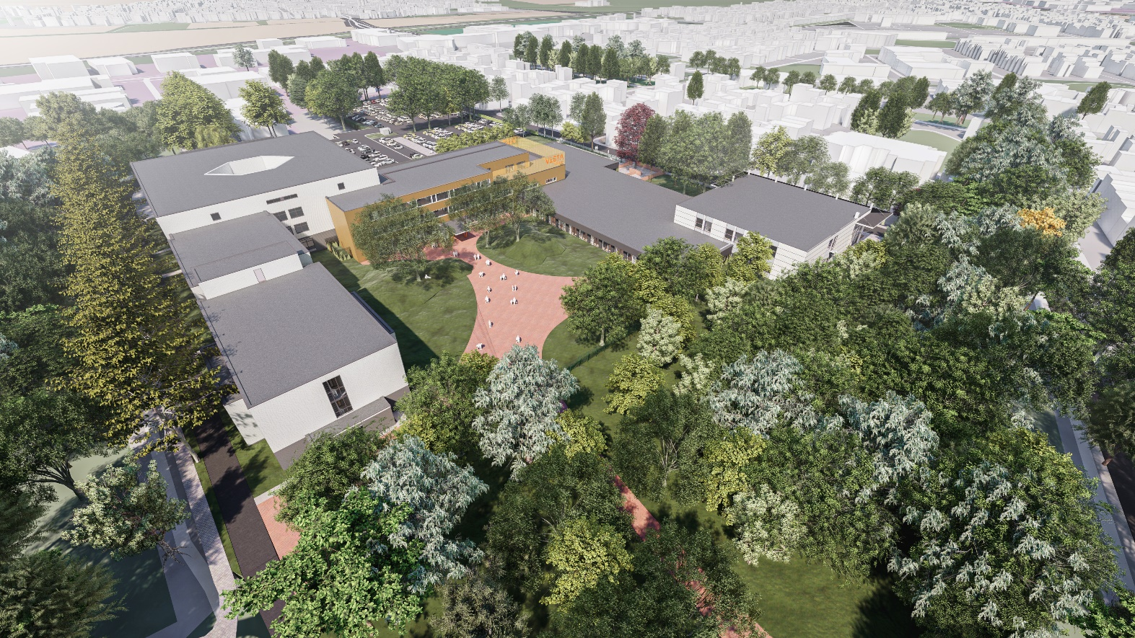
herinrichting
buitengebied

Slide 18
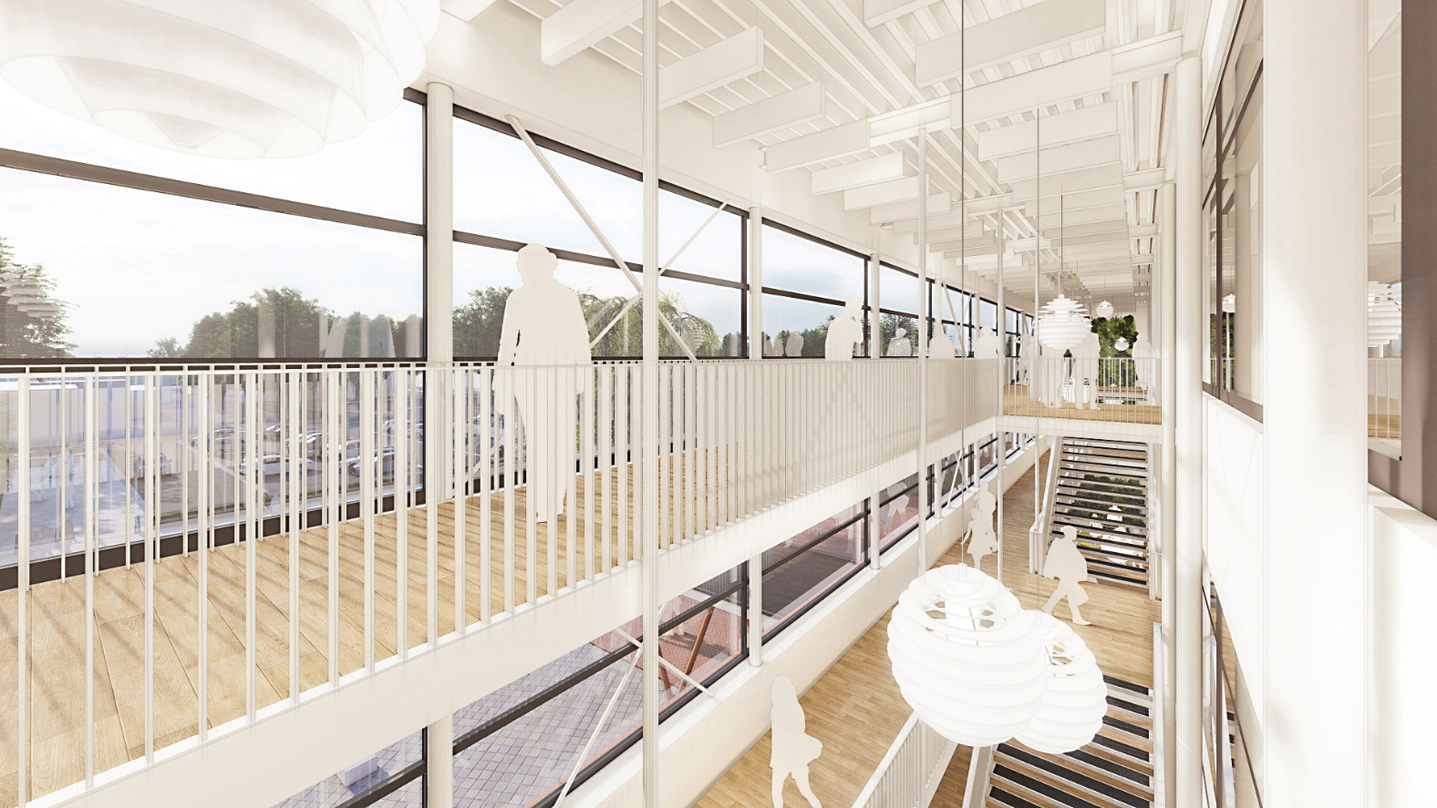
Snelle doorstroom

Slide 19
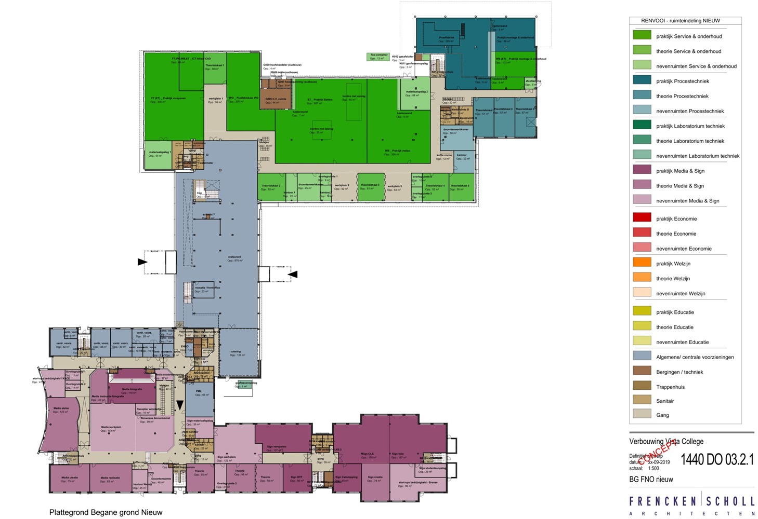

Slide 20
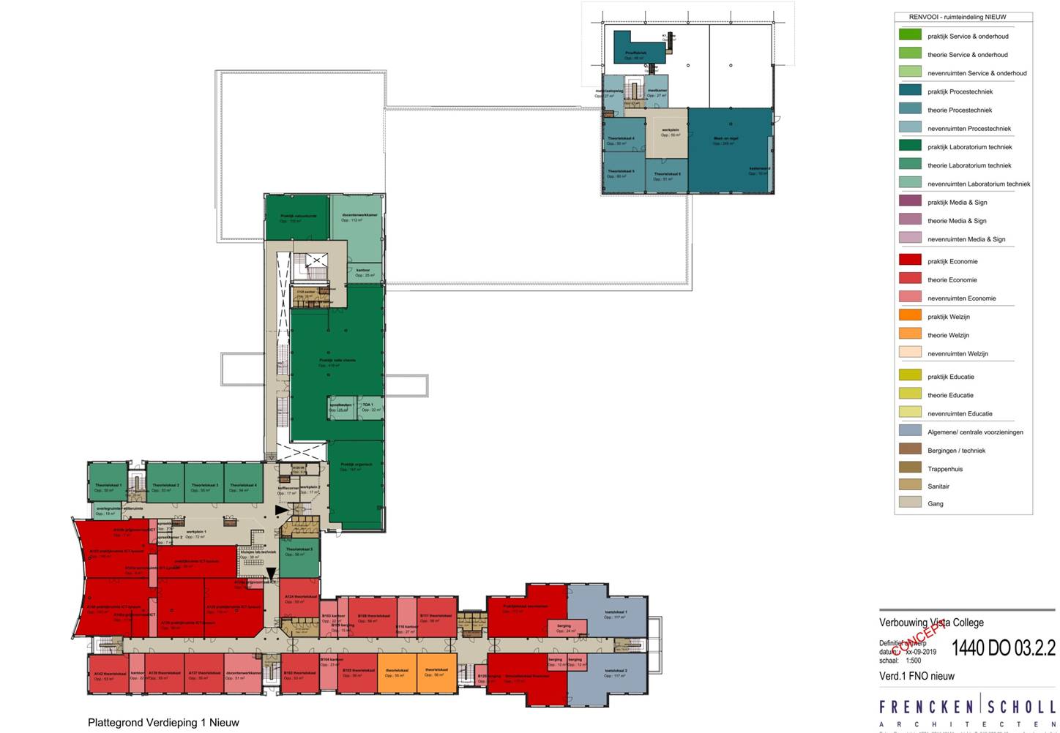

Slide 21
